Slide 1
Использование
GOOGle Таблицы при проведении педагогической диагностики воспитанников в дошкольных отделениях
Разработала:
старший воспитатель
ГБОУ Школа № 777 ДО №1
Вахнина Е.А.

Slide 2
Актуальность:
При проведении диагностики педагог тратит большое количество времени на обработку полученных результатов, на подсчет количественных показателей.
Цель данной разработки:
Сократить время педагогов, а также вывести максимально верные результаты при проведении педагогической диагностики.

Slide 3
При проведении диагностики наше дошкольное отделение использует разработку Московского центра качества образования, а именно Педагогическую диагностику воспитанников дошкольных групп.
Именно эта диагностика легла в основу данной разработки.

Slide 4
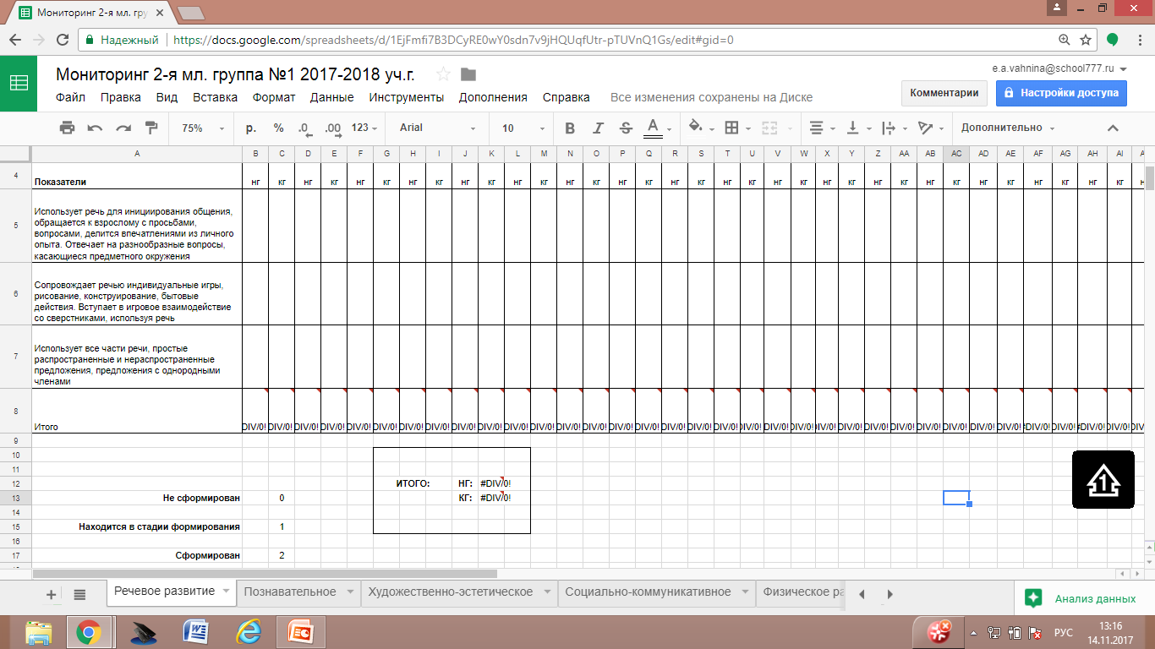
Для начала в GOOGLE Таблице были созданы страницы по всем образовательным областям

Slide 5
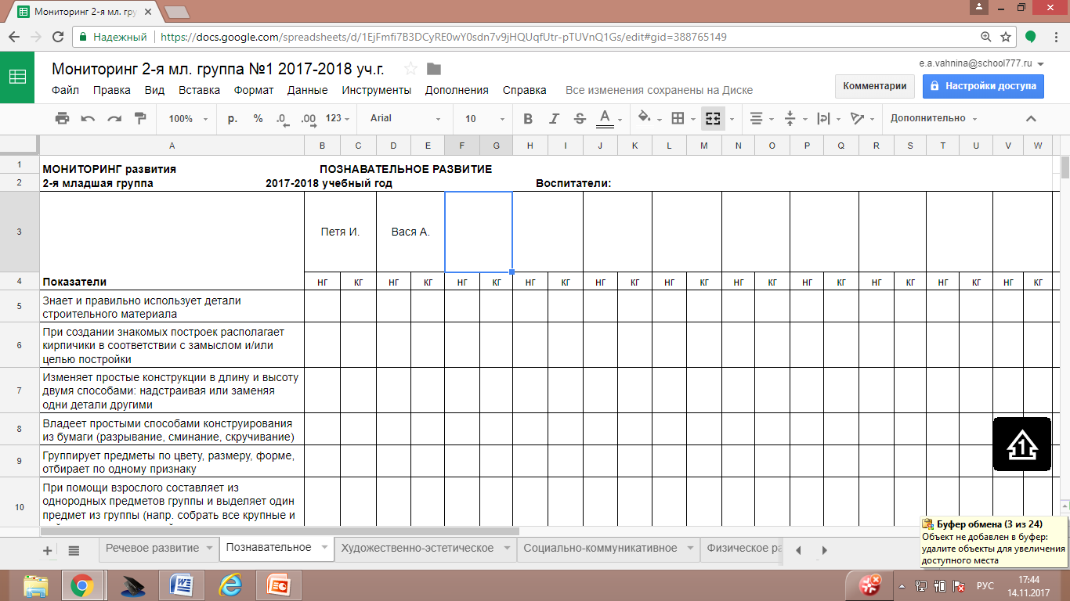
Затем заполняются столбцы с именами детей

Slide 6
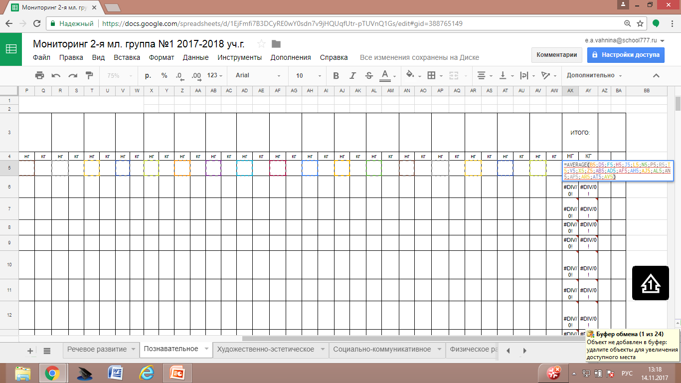
Далее в столбец ИТОГО были вставлены формулы «Среднее арифметическое» отдельно на начало и отдельно на конец года по каждому критерию диагностики

Slide 7
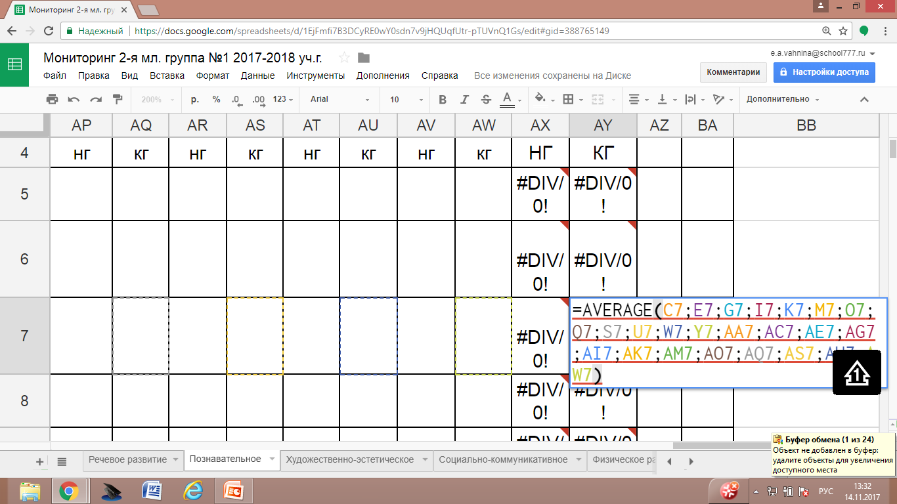

Slide 8
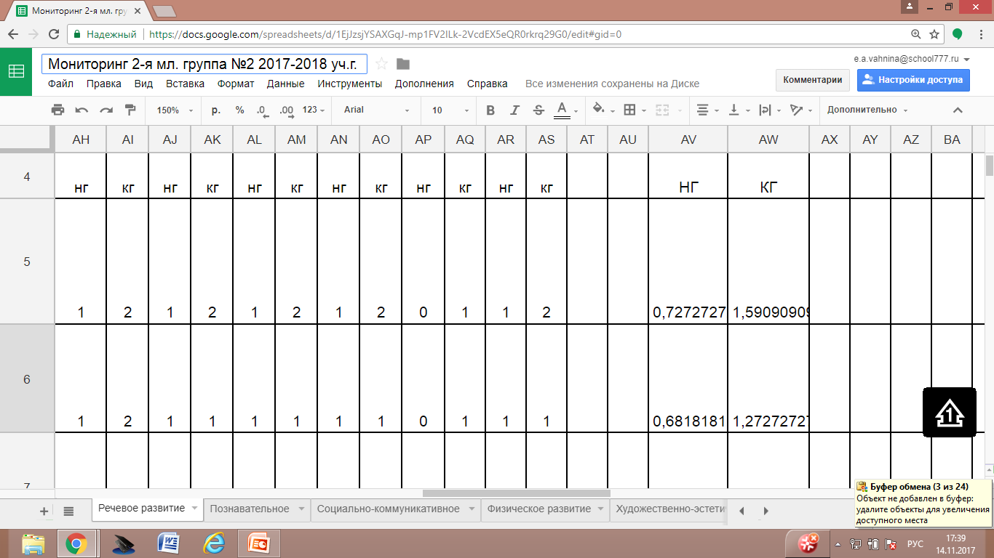
Таким образом, педагог сможет увидеть точный показатель по каждому критерию сразу по всем детям

Slide 9
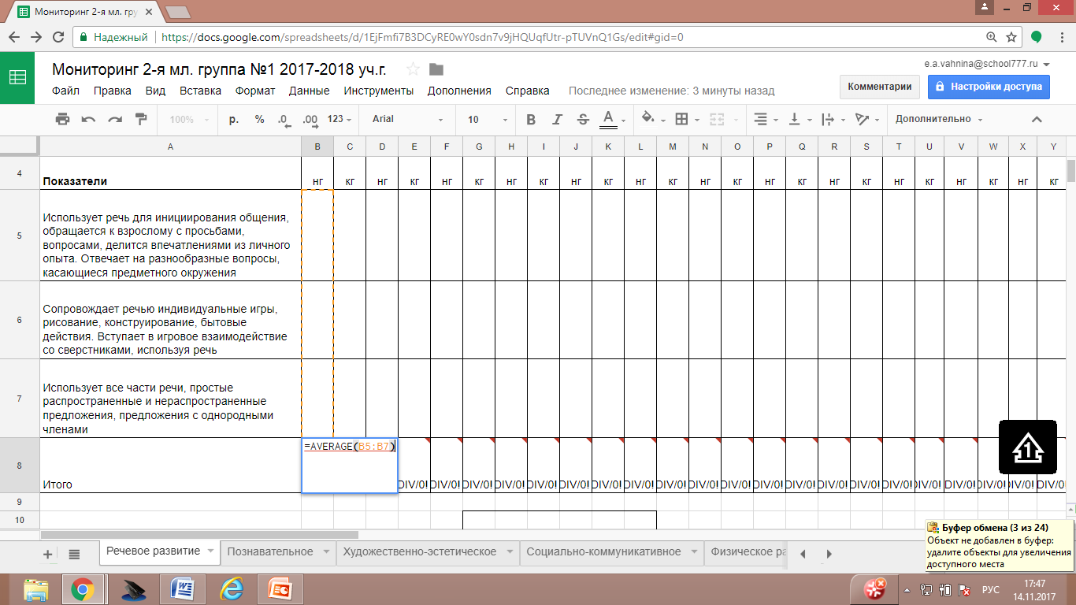
Далее в столбцы ИТОГО в нижней части таблицы были вставлены формулы «Среднее арифметическое» отдельно на начало и отдельно на конец года по каждому ребенку

Slide 10
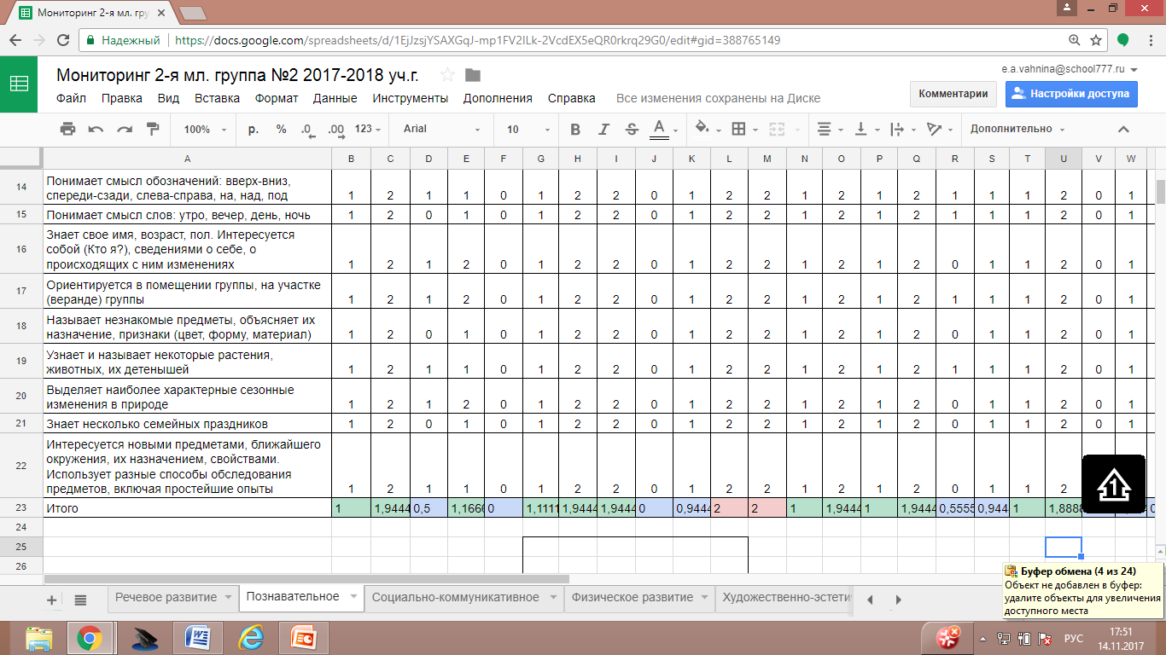
Теперь мы можем проследить за динамикой каждого отдельно взятого ребенка

Slide 11
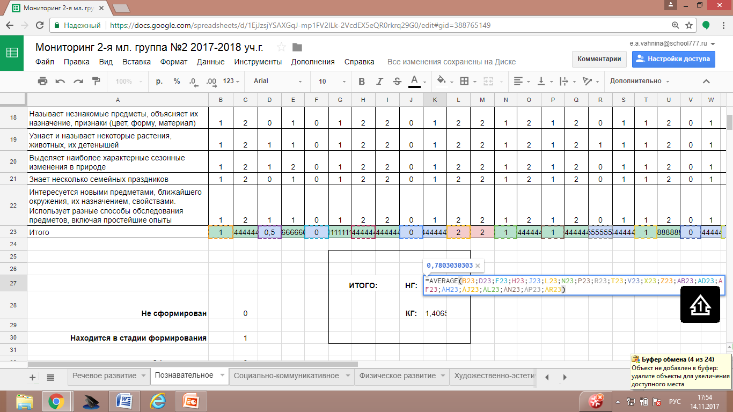
Теперь создаем табличку, в которую вставляем формулы «Среднее арифметическое» по всем детям отдельно на начало года и отдельно на конец года

Slide 12
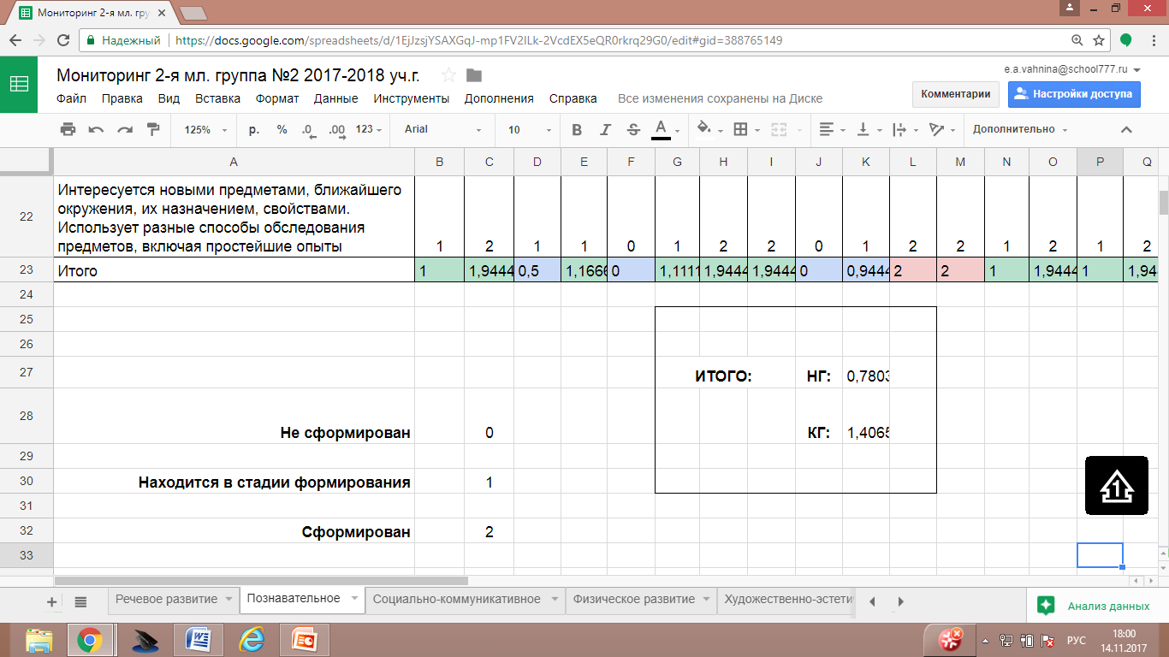
Педагог может увидеть, какие данные по всей группе были по данной образовательной области в начале года, а какие стали в конце

Slide 13
После того, как все формулы «вбиты», педагог может начать заполнять таблицы.
Он вносит только показатели 0, 1 или 2, все остальные результаты высчитаются автоматически.

Slide 14
СПАСИБО
ЗА
ВНИМАНИЕ!

